Slide 1
CẠNH TRANH VÀ ĐỘC QUYỀN TRONG NỀN KINH TẾ THỊ TRƯỜNG

Slide 2
Mục Lục:
Cạnh tranh ở cấp độ độc quyền trong nền kinh tế thị trường
Lý luận của V.I. Lênin về đặc điểm kinh tế của độc quyền và độc quyền nhà nước trong nền kinh tế thị trường tư bản
Biểu hiện mới của độc quyền, độc quyền nhà nước trong điều kiện ngày nay; vai trò lịch sử của chủ nghĩa tư bản

Slide 3
1. Cạnh tranh ở cấp độ độc quyền trong nền kinh tế thị trường

Slide 4

1.1. Độc quyền, độc quyền nhà nước và tác động của độc quyền

Slide 5
1.1.1. Nguyên nhân hình thành độc quyền và độc quyền nhà nước
Độc quyền là sự liên minh giữa các doanh nghiệp lớn, có khả năng thâu tóm việc sản xuất và tiêu thụ một số loại hang hóa, có khả năng định ra giá cả độc quyền, nhằm thu lợi nhuận độc quyền cao

Slide 6

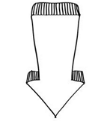
Nguyên nhân hình thành độc quyền
Một là, sự phát triển của lực lượng sản xuất thúc đẩy các tổ chức độc quyền
Khoa học - kỹ thuật
phát triển
Xí nghiệp lớn

Slide 7


Nguyên nhân hình thành độc quyền
Thứ hai, do cạnh tranh
Doanh nghiệp nhỏ
Hợp lại hoặc bị loại bỏ

Slide 8


Nguyên nhân hình thành độc quyền
Thứ ba, do khủng hoảng sự phát triển của hệ thống tín dụng
Khủng hoảng kinh tế
Tập trung sản xuất

Slide 9

Độc quyền nhà nước, nguyên nhân hình thành và bản chất của độc quyền nhà nước
Độc quyền nhà nước là kiểu độc quyền trong đó nhà nước thực hiện nắm giữ vị thế độc quyền trên cơ sở duy trì sức mạnh của các tổ chức độc quyền ở các lĩnh vực then chốt của nền kinh tế nhằm tạo ra sức mạnh vật chất cho sự ổn định của chế độ chính trị xã hội ứng với điều kiện nhất định trong các thời kỳ lịch sử

Slide 10
Nguyên nhân hình thành độc quyền nhà nước
Thứ nhất
Tích tụ và tập trung tư bản càng lớn
Đòi hỏi tất yếu:
Điều tiết xã hội
Kế hoạch hóa tập trung
Tích tụ và tập trung sản xuất càng cao

Slide 11
Nguyên nhân hình thành độc quyền nhà nước
Thứ hai
Phân công lao động xã hội phát triển
Đầu tư lớn
Thu hồi vốn chậm
Ít lợi nhuận
Ngành mới

Slide 12
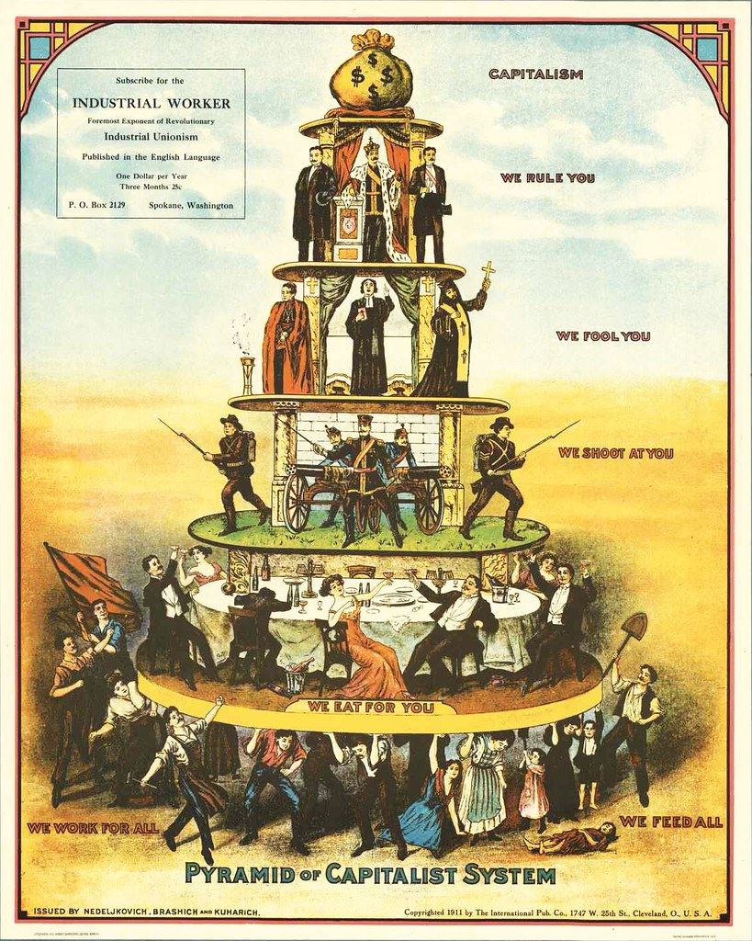
Nguyên nhân hình thành độc quyền nhà nước
Thứ ba
SỰ THỐNG TRỊ ĐỘC QUYỀN
VÔ SẢN
TƯ SẢN
NHÂN DÂN LAO ĐỘNG
XOA DỊU MÂU THUẪN

Slide 13
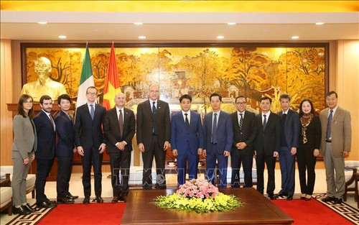

Nguyên nhân hình thành độc quyền nhà nước
Thứ tư
Mở rộng quan hệ kinh tế đối ngoại
Bảo hộ tư bản
Tạo môi trường quốc tế

Slide 14
Bản chất của chủ nghĩa tư bản độc quyền nhà nước
Bản chất
Tổ chức độc quyền tư nhân và
nhà nước tư bản
Nấc thang phát triển mới của
chủ nghĩa tư bản độc quyền
Hình thức vận động mới làm cho
chủ nghĩa tư bản duy trì sự tồn tại
và thích nghi với điều kiện lịch sử mới
Quan hệ kinh tế, chính trị, xã hội,
không chỉ là một chính sách trong
giai đoạn độc quyền của chủ nghĩa tư bản

Slide 15

1.1.2. Tác động của độc quyền trong nền kinh tế thị trường
Tác động tích cực
Tạo ra khả năng cho nghiên cứu và phát triển khoa học kỹ thuật
Tăng năng suất lao động, nâng cao năng lực cạnh tranh
Tạo được sức mạnh kinh tế góp phần thúc đẩy nền kinh tế phát triển theo hướng hiện đại

Slide 16

Tác động của độc quyền trong nền kinh tế thị trường
Tác động tiêu cực
Gây thiệt hại cho người tiêu dùng và xã hội.
Có thể kìm hãm sự tiến bộ kỹ thuật, theo đó kìm hãm sự phát triển kinh tế, xã hội.
Tăng sự phân hóa giàu nghèo.

Slide 17
1.2. Quan hệ cạnh tranh trong trạng thái độc quyền
Tổ chức độc quyền
Xí nghiệp ngoài độc quyền
Tổ chức độc quyền
Tổ chức độc quyền
Nội bộ tổ chức độc quyền
Nội bộ tổ chức độc quyền

Slide 18
2. Lý luận của V.I. Lênin về đặc điểm kinh tế của độc quyền và độc quyền nhà nước trong nền kinh tế thị trường tư bản

Slide 19
2.1. Lý luận của Lênin về đặc điểm kinh tế của độc quyền

Slide 20
2.1.1. Các tổ chức độc quyền có quy mô tích lũy và tập trung tư bản lớn
CONGLOMERATE
CÁC
HÌNH
THỨC
Tổ
chức
ĐỘC
QUYỀN
CONSORTIUM
TRUST
SYNDICATE
CARTEL

Slide 21
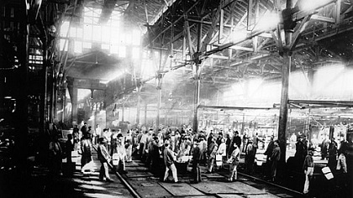
Các hình thức của độc quyền
Là một liên minh độc quyền về: giá cả, phân chia thị trường, số lượng hàng hóa sản xuất... Các nhà tư bản tham gia cartel vẫn độc lập về sản xuất và lưu thông.
Cartel là một liên minh độc quyền không vững chắc.
CARTEL

Slide 22
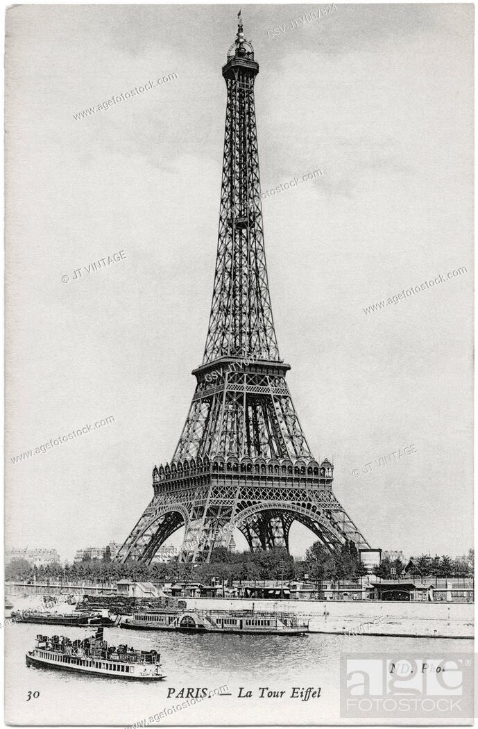
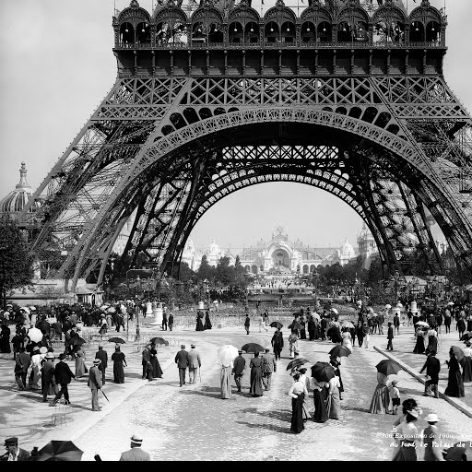
Các hình thức của độc quyền
Là tổ chức độc quyền về lưu thông; mọi việc mua bán do một ban quản trị đảm nhiệm. Họ vẫn độc lập về sản xuất, chỉ mất độc lập về lưu thông.
Mục đích của họ là thống nhất đầu mối mua, bán để bán hàng hóa với giá đắt và mua nguyên liệu với giá rẻ.
Phát triển nhất ở Pháp.
SYNDICATE

Slide 23
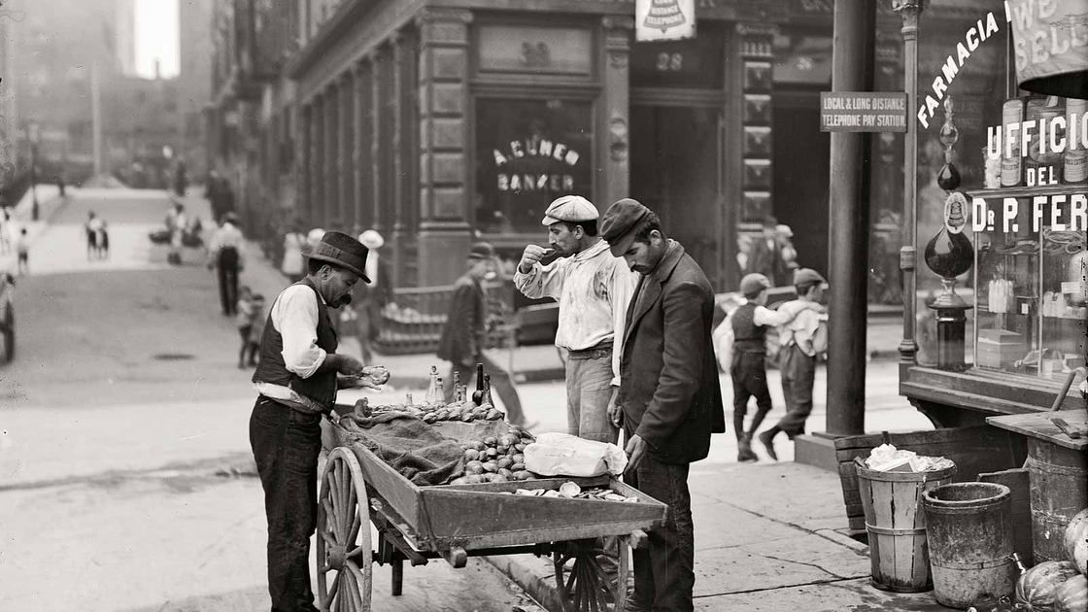
Các hình thức của độc quyền
Là một hình thức độc quyền thống nhất cả việc SX và lưu thông dưới sự quản lý của hội đồng quản trị.
Các nhà tư bản tham gia trust trở thành các cổ đông thu lợi nhuận theo cổ phần.
Tơrơt đánh dấu bước ngoặt về hình thức vận động mới của quan hệ sản xuất tư bản chủ nghĩa
Nước Mỹ là quê hương của trust.
TRUST

Slide 24
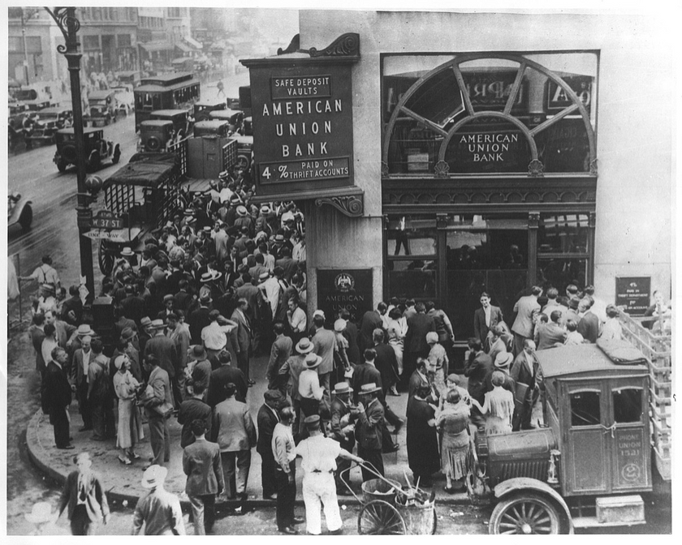
Các hình thức của độc quyền
Là hình thức độc quyền đa ngành tồn tại dưới dạng một hiệp nghị ký kết giữa ngân hàng và công nghiệp để cùng nhau tiến hành nghiệp vụ tài chính lớn
Thông thường đứng đầu một consortium là một ngân hàng độc quyền lớn
Ví dụ ở Mỹ các ngân hàng MOÓCGAN.
CONSORTIUM

Slide 25


2.1.2 Sức mạnh của các tổ chức độc quyền do tư bản tài chính và hệ thống tài phiệt chi phối
Nguồn gốc của tư bản tài chính:
Cùng với quá trình tích tụ và tập chung sản xuất trong công nghiệp cũng diễn ra quá trình tích tụ và tập trung tư bản trong ngân hàng dẫn đến hình thành các tổ chức độc quyền ngân hàng.

Slide 26
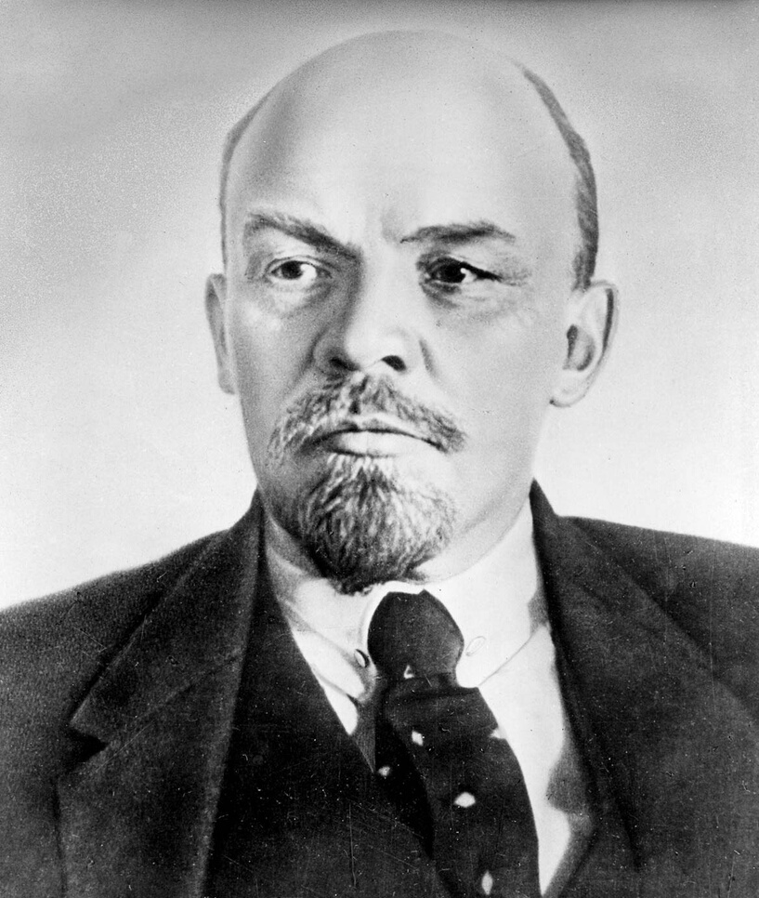
V.I.LÊNIN
"Tư bản tài chính là kết quả của sự hợp nhất giữa tư bản ngân hàng của một số ít ngân hàng độc quyền lớn nhất, với tư bản của những liên minh độc quyền các nhà công nghiệp"

Slide 27
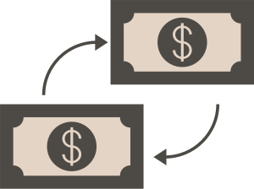
2.1.3. Xuất khẩu tư bản trở thành phổ biến
Lênin vạch ra rằng: xuất khẩu hàng hóa là đặc điểm của giai đoạn chủ nghĩa tư bản tự do cạnh tranh, còn xuất khẩu tư bản là đặc điểm của chủ nghĩa tư bản độc quyền.
Xuất khẩu tư bản là xuất khẩu giá trị ra nước ngoài (đầu tư tư bản ra nước ngoài) nhằm mục đích chiếm đoạt giá trị thặng dư và các nguồn lợi nhuận khác ở các nước nhập khẩu tư bản.

Slide 28
2.1.4 Quá trình phân chia thị trường thế giới là tất yếu giữa các tập đoàn độc quyền
Thực chất sự phân chia thế giới về kinh tế là phân chia thị trường tiêu thụ hàng hóa, nguồn nguyên liệu và đầu tư.
Biểu hiện mới của sự phân chia thị trường trong giai đoạn hiện nay:
Chủ thể phân chia thị trường thế giới không chỉ có các tổ chức độc quyền quốc gia mà bên cạnh đó còn có các nhà nước tư bản phát triển và đang phát triển.
Kết quả của việc phân chia kinh tế thế giới hình thành các liên minh và các khối liên kết khu vực điển hình.

Slide 29
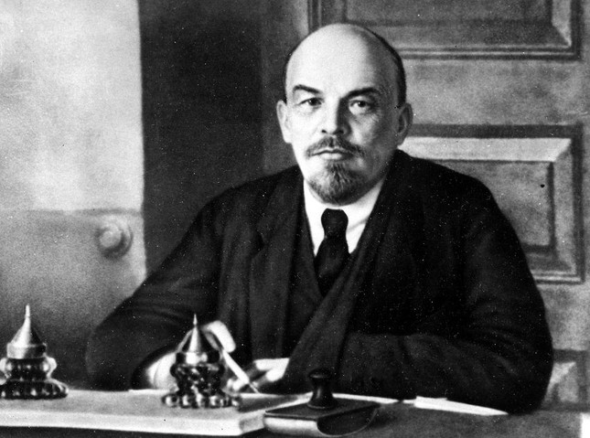
2.1.5. Lôi kéo, thúc đẩy các chính phủ vào việc phân định khu vực lãnh thổ ảnh hưởng là cách thức để bảo vệ lợi ích độc quyền
SỰ PHÂN CHIA THẾ GIỚI VỀ KINH TẾ ĐƯỢC CỦNG CỐ VÀ TĂNG CƯỜNG BẰNG VIỆC PHÂN CHIA THẾ GIỚI VỀ LÃNH THỔ.
Lênin chỉ ra rằng: chủ nghĩa tư bản phát triển càng cao, nguyên liệu càng thiếu thốn, sự cạnh tranh càng gay gắt và việc tìm kiếm các nguồn nguyên liệu trên toàn thế giới càng ráo riết, thì cuộc đấu tranh để chiếm thuộc địa càng quyết liệt hơn.

Slide 30
2.2. Lý luận của V. I. Lênin về đặc điểm của độc quyền nhà nước trong chủ nghĩa tư bản

Slide 31



2.2.1. Sự kết hợp về nhân sự giữa tổ chức độc quyền và nhà nước.

Slide 32
Sự kết hợp về nhân sự giữa tổ chức độc quyền và nhà nước.
Liên Đoàn công nghiệp ITalia
Tổ chức liên hợp công nghệ Đức
Liên đoàn công thương Anh

Slide 33

Sự kết hợp về nhân sự giữa tổ chức độc quyền và nhà nước.
Đường lối kinh tế
Đường lối chính trị
-> Có lợi cho tầng lớp tư bản độc quyền

Slide 34

Sự kết hợp về nhân sự giữa tổ chức độc quyền và nhà nước.
Tham gia vào bộ máy nhà nước vời nhiều cương vị
Cài vào trong các ban quản trị
Vuong Hieu

Slide 35

2.2.2. Sự hình thành và phát triển sở hữu độc quyền nhà nước
Sở hữu độc quyền nhà nước
Sở hữu nhà nước được hình thành dưới những hình thức
Sở hữu nhà nước thực hiện những chức năng quan trọng.

Slide 36
Sở hữu độc quyền nhà nước
Sở hữu độc quyền nhà nước là sở hữu tập thể của giai cấp tư bản độc quyền có nhiệm vụ ủng hộ và phục vụ lợi ích của tư bản độc quyền nhằm duy trì sự tồn tại của chủ nghĩa tư bản.
SỞ HỮU NHÀ NƯỚC
SỞ HỮU ĐỘC QUYỀN TƯ NHÂN
Duy trì sự tồn tại của chủ nghĩa tư bản

Slide 37

Hình thức
Sở hữu độc quyền nhà nước được hình thành dưới nhiều hình thức khác nhau như:
Động sản
Bất động sản
Doanh nghiệp nhà nước thuộc lĩnh vực kết cấu hạ tầng kinh tế xã hội

Slide 38

Chức năng

Slide 39

Một là, mở rộng sản xuất tư bản chủ nghĩa, bảo đảm địa bàn rộng lớn cho sự phát triển của chủ nghĩa tư bản

Slide 40
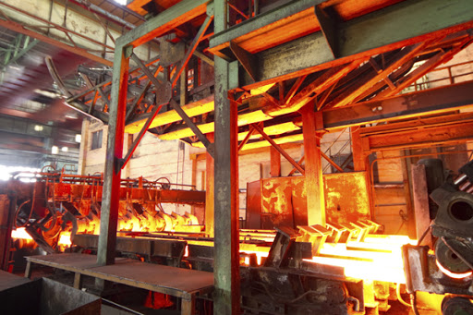
Hai là, giải phóng tư bản của tổ chức độc quyền từ những ngành ít lãi để đưa vào những ngành kinh doanh có hiệu quả hơn.

Slide 41

Ba là, làm chỗ dựa về kinh tế cho nhà nước để nhà nước điều tiết một số quá trình kinh tế phục vụ lợi ích của tầng lớp tư bản độc quyền

Slide 42


2.2.3. SỰ ĐIỀU TIẾT KINH TẾ CỦA NHÀ NƯỚC TƯ SẢN
Hệ thống điều tiết kinhh tế của nhà nước tư sản là một tổng thể thiết chế,thể chế kinh tế của nhà nước có khả năng điều tiết sự vận động của toàn bộ nền kinh tế quôc dân,toàn bộ quá trình tái sản xuất theo hướng có lợi cho tầng lớp tư bản độc quyền

Slide 43
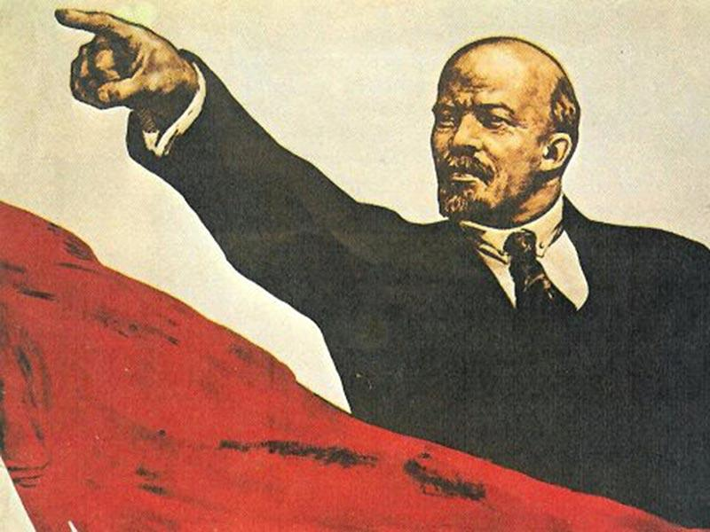

V.I.Lênin viết :
“Sự tập trung hóa và quốc tế hóa của chủ nghĩa tư bản ngày càng có quy mô rất lớn. Chủ nghĩa tư bản độc quyền biến thành chủ nghĩa tư bản độc quyền nhà nước; do tình thế thúc bách nên trong nhiều nước đã phải thi hành việc điều tiết xã hội đối với sản xuất và phân phối. ”

Slide 44


Chính sách kinh tế và công cụ điều tiết
Chính sách kinh tế :
Chống khủng hoảng chu kỳ, chống lạm phát
Tăng trưởng kinh tế
Chính sách xã hội
Kinh tế đối ngoại
Công cụ điều tiết :
Ngân sách
Thuế
Hệ thống tiền tệ – tín dụng
Doanh nghiệp nhà nước
Kế hoạch hóa hay chương trình hóa kinh tế

Slide 45
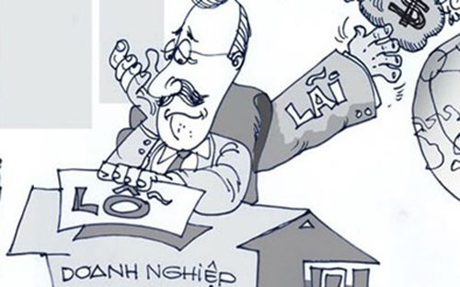
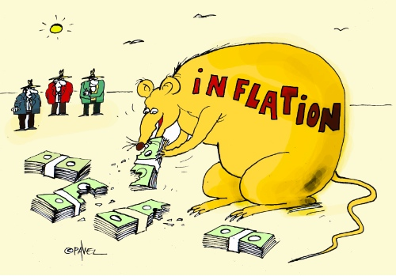

VÍ DỤ :
Ngắn hạn
Dài hạn

Slide 46
TÀI LIỆU HỌC TẬP MÔN HỌC
Sách, giáo trình chính:
Giáo trình Kinh tế chính trị Mác – Lênin (giáo trình tập huấn năm 2019- Bộ GDĐT)
2. Tài liệu tham khảo:
[1] Bộ Giáo dục và Đào tạo, Giáo trình Những Nguyên lý cơ bản của Chủ nghĩa Mác-Lênin, Nxb.Chính trị quốc gia, Hà Nội, 2014.
[2] Hội đồng Trung ương chỉ đạo biên soạn giáo trình quốc gia các bộ môn khoa học Mác – Lênin, Giáo trình Kinh tế chính trị Mác-Lênin, Nxb.Chính trị quốc gia, Hà Nội, 2010.
[3]website: https://www.marxists.org/

Slide 47

Thank You!
Any questions?

